Slide 1




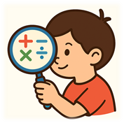
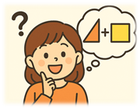
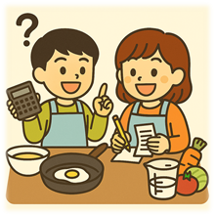
ふりかえりで学びをつなごう
算数の見方 | ・～を(１つ分・もと)にすると ・～に着目する(気をつけて見る)と ・～のきまりを使うと
算数の考え方 | ・(図・式・数直線・表)で考えると ・～に(分けると・まとめると・変えると・そろえると) ・～と同じように考えると ・別の～という表し方にすると
自分の考え 友だちの考え | ・〇〇さんの～の考えを使ってみたい。なぜなら～ ・〇〇さんの考えを聞いて、～に気づいた。 ・〇〇さんの方法が、自分にとって～だと思った。
算数のよさ | ・～が分かったので、～したい。 ・～は、～の場面でも役立ちそう。 ・～の考え方は、～でも使えそうだ。 ・～のときはどうなるのだろう。
※画像の一部は生成AIにて作成

